Slide 1
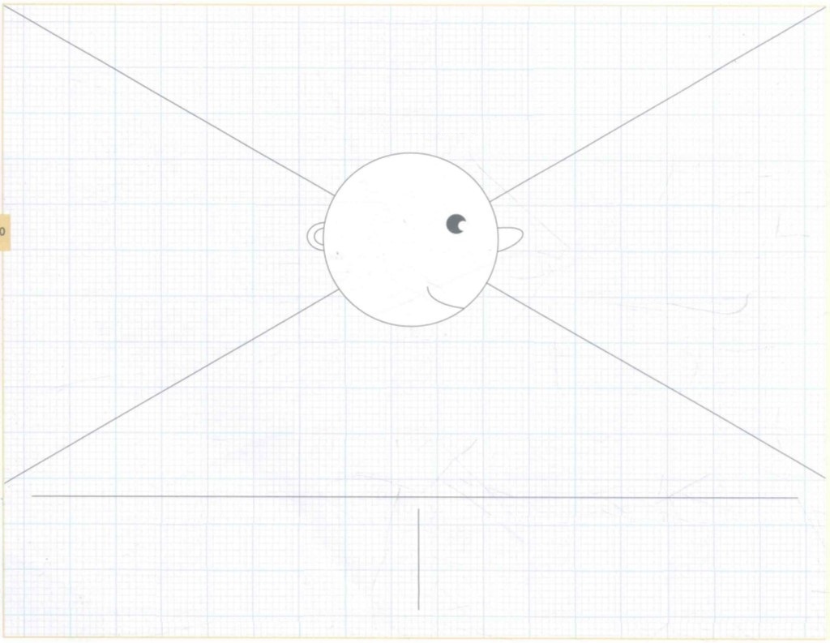
学一门外语好难呀
我写的文章质量怎么样？
计算机好难学呀
这个稿子我这么结尾合适吗？
你应该具备基本的计算机操作能力
真羡慕同事的文笔呀
同事写的文章文笔真好
你应该懂两三门外语
这篇文案的收尾运用了典故，效果很好
你应该加强一下你的语言文字应用能力
互联网时代对秘书的计算机能力要求越来越高了
你应该提高你的表达能力
文章素材资源种类繁多，质量参次不齐
明天晚上前把下次会议的稿子给我写好了
全球互联时代对秘书的外语能力要求也越来越高了
我能够应用英语
我熟练掌握计算机的相关技术
我要提升我的文笔
我要找到一个合适的素材获取渠道
写的文案被领导退回修改润色
老板嫌弃我文笔差
老板的肯定
升职加薪
找不到合适的素材获取渠道来润色文章
写的文案依次通过
写的文章被人称赞
临近ddl还没赶完稿子
同事们羡慕我的文笔

